Slide 1
LA LAMINAZIONE
Prof. Barbisan Alberto
ITIS Fermi - Treviso

Slide 2
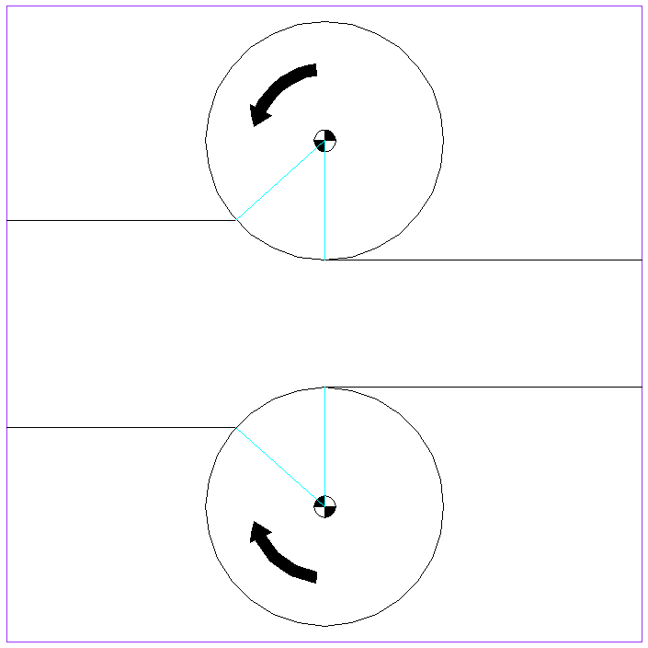
Riduzione di sezione:
r=h2-h2
D
r/2
h2
h1
A
B
r/2
C
α
D/2-r/2
D/2
O

Slide 3
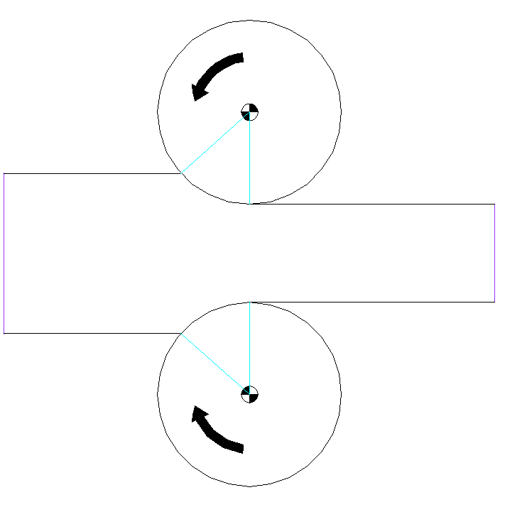
B
A
α
D

Slide 4
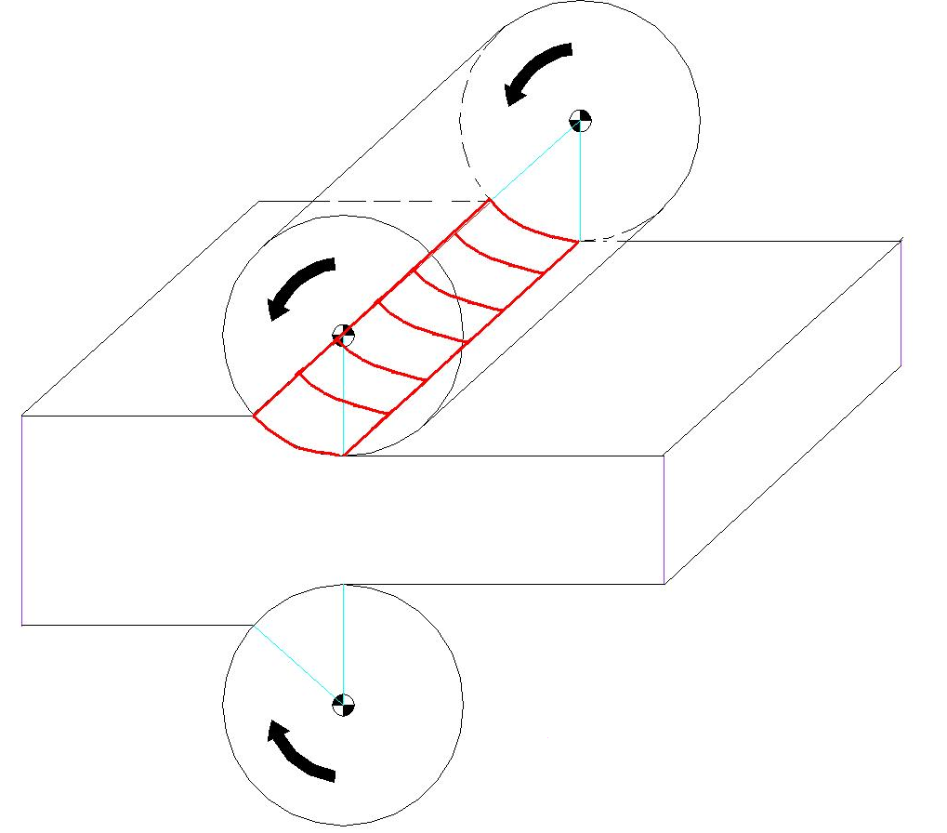
La superficie S di contatto tra rullo e barra da laminare è rappresentata in rosso e vale:
b :larghezza di
laminazione
l: arco di contatto

Slide 5
La forza F è la risultante delle azioni di compressione esercitate da ciascun rullo sulla barra di acciaio. Questa forza F agisce radialmente con un angolo
β
pari circa a 2/3 di α.
α
β
Fo
F
β
Fv
La forza F se viene scomposta lungo le sue componenti orizzontali e verticali genera le seguenti forze:
Forza di stiramento: Fo
Forza di compressione: Fv

Slide 6
La forza F genera la forza d’attrito Fa
Fa = F f
Dove f rappresenta il coefficiente d’attrito che solitamente si può assumere pari a 0,36
α
β
Fo
Fp = Fa cosβ
Fp
β
Fa
F
β
Fv
In conclusione analizzando le forze orizzontali si nota che il passaggio della barra d’acciaio avviene solo se:
La forza d’attrito Fa si scompone nella forza Fp
Fp > Fo
Per rispettare questa disequazione si può:
1) aumentare il coeff. d’attrito f
2) diminuire r
3) aumentare D

Slide 7
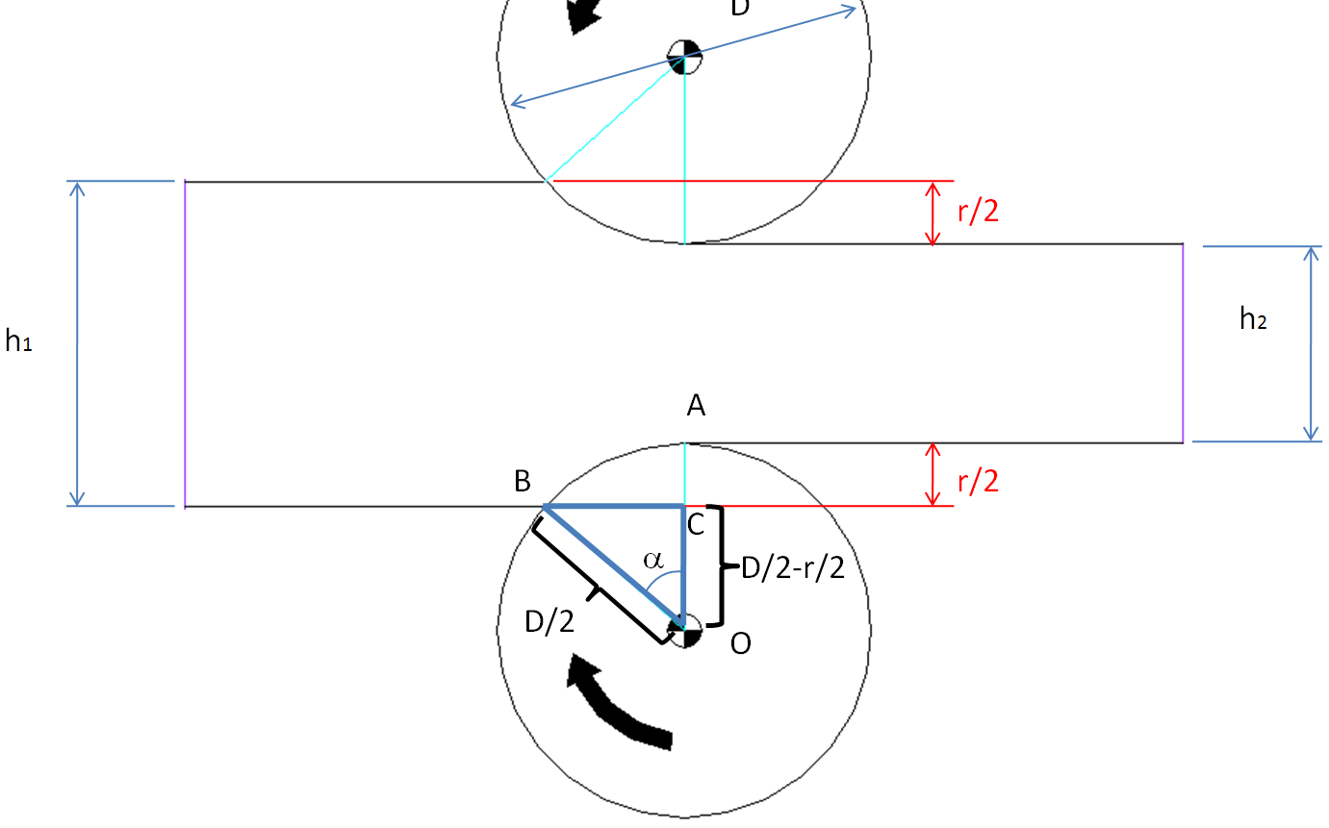
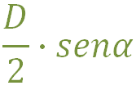
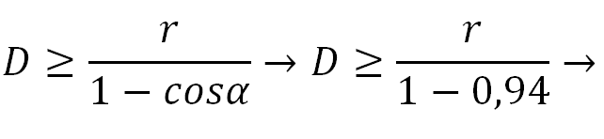
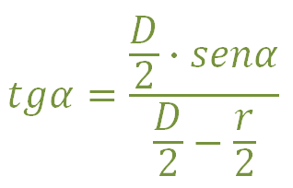

Se si considera che normalmente f=0,36 e l’angolo α vale circa 20° si può calcolare il diametro minimo dei rulli Dm
CALCOLO DEL DIAMETRO MINIMO DEI RULLI
Con riferimento alla figura a destra si calcola la tangente dell’angolo alfa:
Con semplici passaggi sapendo che f=0,36 e α=20° si ricava:

